Slide 1
БЮДЖЕТ ДЛЯ ГРАЖДАН
Исполнение бюджета ПриозерскоГО ГОРОДСКОГО ПОСЕЛЕНИя за 2023 год

Slide 2
БЮДЖЕТ ДЛЯ ГРАЖДАН
ГЛОССАРИЙ
Бюджет — форма образования и расходования денежных средств, предназначенных для финансового обеспечения задач и функций государства и местного самоуправления. Представляет собой главный финансовый документ страны (региона, муниципалитета, поселения), утверждаемый органом законодательной власти соответствующего уровня управления.
Доходы бюджета — поступающие в бюджет денежные средства (налоги юридических и физических лиц, штрафы, административные платежи и сборы), за исключением средств, являющихся источниками финансирования дефицита бюджета.
Расходы бюджета — выплачиваемые из бюджета денежные средства, которые направляются на финансовое обеспечение задач и функций государственной власти (социальные выплаты населению, содержание муниципальных учреждений, капитальное строительство и другие), за исключением средств, являющихся источниками финансирования дефицита бюджета.
Источники финансирования дефицита бюджета — средства, привлекаемые в бюджет для покрытия дефицита (кредиты банков, кредиты от других уровней бюджетов, ценные бумаги, иные источники).
Дефицит бюджета — превышение расходов бюджета над доходами.
Профицит бюджета — превышение доходов бюджета над расходами.
Сбалансированность бюджета по доходам и расходам — один из основополагающих принципов формирования и исполнения бюджетов.
Межбюджетные трансферты — средства, предоставляемые одним бюджетом бюджетной системы Российской Федерации другому бюджету бюджетной системы Российской Федерации.
Субсидии — форма межбюджетных трансфертов, предоставляемых на условиях долевого софинансирования расходов других бюджетов.
Субвенции — форма межбюджетных трансфертов, предоставляемых на финансирование переданных другим публично-правовым образованиям полномочий.
Дотации - средства, предоставляемые одним бюджетом бюджетной системы РФ другому бюджету на безвозмездной и безвозвратной основе без указания конкретных целей использования
Бюджетный процесс — регламентируемая законодательством Российской Федерации деятельность органов государственной власти, органов местного самоуправления и иных участников бюджетного процесса по составлению и рассмотрению проектов бюджетов, утверждению и исполнению бюджетов, контролю за их исполнением, осуществлению бюджетного учета, составлению, внешней проверке, рассмотрению и утверждению бюджетной отчетности.
Текущий финансовый год — год, в котором осуществляется исполнение бюджета, составление и рассмотрение проекта бюджета на очередной финансовый год (очередной финансовый год и плановый период).
Очередной финансовый год — год, следующий за текущим финансовым годом.
Плановый период — два финансовых года, следующие за очередным финансовым годом.
Отчетный финансовый год — год, предшествующий текущему финансовому году.

Slide 3
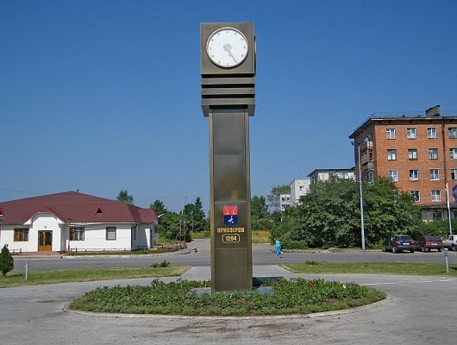
БЮДЖЕТ ДЛЯ ГРАЖДАН
Административно-территориальное деление Приозерского городского поселения
В состав Приозерского городского поселения Приозерского муниципального района Ленинградской области входят 4 населенных пункта:
г.Приозерск,
п.Бригадное,
п.Бурнево,
п.Сторожевое.
По состоянию на 01.01.2023г численность населения Приозерского городского поселения составляла 18821 человек.
Административным центром Приозерского городского поселения является город Приозерск

Slide 4
Показатели исполнения бюджета, млн. руб
 | Исполнено, млн.руб. |  | План 2023 года, млн.руб. |  | Испол- нено за 2023 год | % исполнения к плану
 | 2022 | 2021 | Утверж денный | Уточненный |  | Утверж денному | Уточненному
Доходы | 345,2 | 187,4 | 191,8 | 401,9 | 407,5 | 223,8 | 101,4
Расходы | 369,9 | 171,9 | 202,1 | 403,9 | 385,7 | 190,8 | 95,5
Дефицит (-) | -24,7 | 15,5 | -10,3 | -2,0 | 21,8

Slide 5
Доходы бюджета Приозерского городского поселения, млн.руб.

Slide 6
ИСПОЛНЕНИЕ ПЛАНА ПО ДОХОДАМ, млн. руб
Источник | Годовой план 2023 | Поступило 2023 | % испол- нения | Поступило 2022 | Прирост (снижение) к 2022г, %
Налоговые и неналоговые | 111,9 | 128,9 | 115,2 | 113,2 | +13,9
Безвозмездные | 290,0 | 278,6 | 96,1 | 232,0 | +20,1
ИТОГО | 401,9 | 407,5 | 101,4 | 345,2 | +18,0

Slide 7
Структура собственных доходов в 2023г.

Slide 8
Структура собственных доходов в 2022г.

Slide 9
Динамика собственных доходов, млн. руб

Slide 10
Межбюджетные трансферты, млн.руб.

Slide 11
Поступление межбюджетных трансфертов, млн. руб
Виды межбюджетных трансфертов | Исполнено |  | Отклонение в %
 | 2022 | 2023
Дотации | 25,1 | 27,7 | +10,4%
Субсидии | 195,2 | 168,2 | -13,8%
Иные МБТ | 11,5 | 82,7 | +619,1%
ВСЕГО | 232,0 | 278,6 | +20,0%

Slide 12
Динамика расходов, млн. руб

Slide 13
Исполнение бюджета по расходам в разрезе муниципальных программ, тыс. руб
Программа | 2022 |  | 2023 |  | Соотношение 2023 / 2022
 | Исполнено | Доля к расходам, % | Исполнено | Доля к расходам, % | % | тыс. руб
Благоустройство | 57905,3 | 15,7 | 57236,9 | 14,8 | 98,8 | -668,4
Развитие дорог | 56010,3 | 15,1 | 128723,6 | 33,4 | 229,8 | +21196,0
Формирование комфортной городской среды и обеспечение качественным жильем граждан | 175472,2 | 47,4 | 74509,1 | 19,3 | 42,5 | +72713,3
Развитие культуры | 33610,4 | 9,1 | 84929,1 | 22,0 | 252,7 | +51318,7
Развитие коммунальной инфраструктуры и повышение энергоэффективности | 33784,5 | 9,1 | 24992,9 | 6,5 | 74,0 | -8791,6
Устойчивое общественное развитие | 2498,8 | 0,7 | 2310,0 | 0,6 | 92,4 | -188,8
Всего по программам | 359281,5 | 97,1 | 372741,9 | 96,6 | 103,7 | +13460,4
Непрограммные расходы | 10552,0 | 2,9 | 12923,8 | 3,4 | 122,5 | +2371,8

Slide 14
Исполнение бюджета по расходам по разделам подразделам, тыс. руб
Раздел, подраздел | 2022 |  | 2023 |  | Соотношение 2023 / 2022
 | Исполнено | Доля к расходам, % | Исполнено | Доля к расходам, % | % | тыс. руб
Общегосударственные вопросы | 2477,6 | 0,7 | 4127,1 | 1,1 | 166,6 | +1649,5
Национальная экономика | 56010,3 | 15,1 | 131073,6 | 34,0 | 234,0 | +75063,6
Жилищно-коммунальное хозяйство | 266375,4 | 72,0 | 152729,9 | 39,6 | 57,3 | -113645,5
Охрана окружающей среды | 6185,5 | 1,7 | 1202,8 | 0,3 | 19,4 | -4982,7
Культура, кинематография | 33610,4 | 9,1 | 85084,4 | 22,1 | 253,1 | +51474,0
Социальная политика | 4174,2 | 1,2 | 10528,0 | 2,7 | 252,2 | +6353,8
Физическая культура и спорт | 920,0 | 0,2 | 920,0 | 0,2 | 100,0
Итого расходы | 369893,5 | 100,0 | 385665,8 | 100,0 | 104,3 | +15772,3

Slide 15
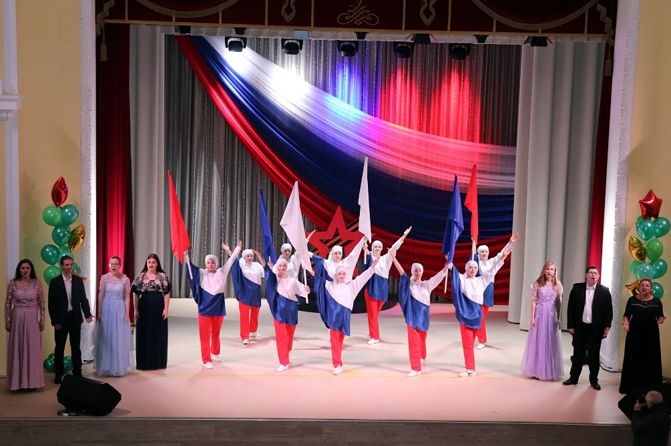
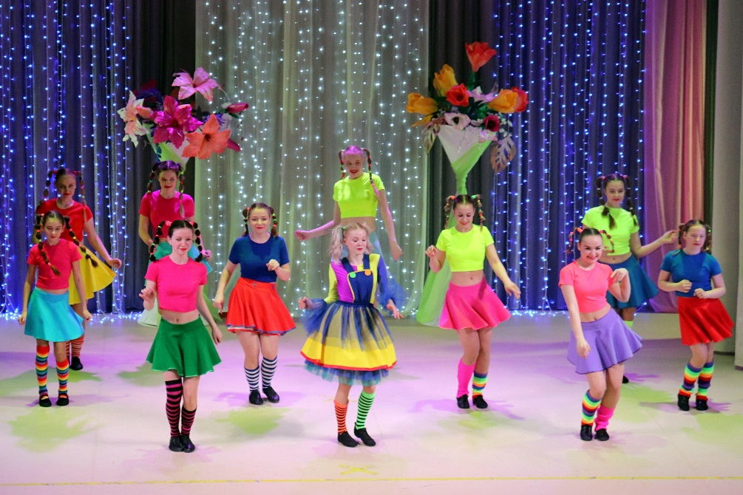
Развитие культуры

Slide 16
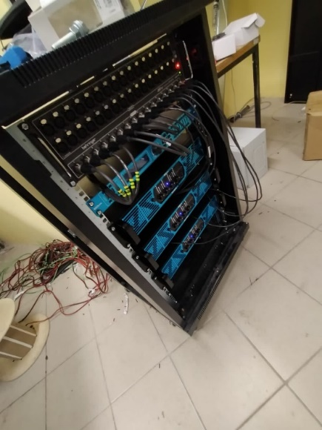
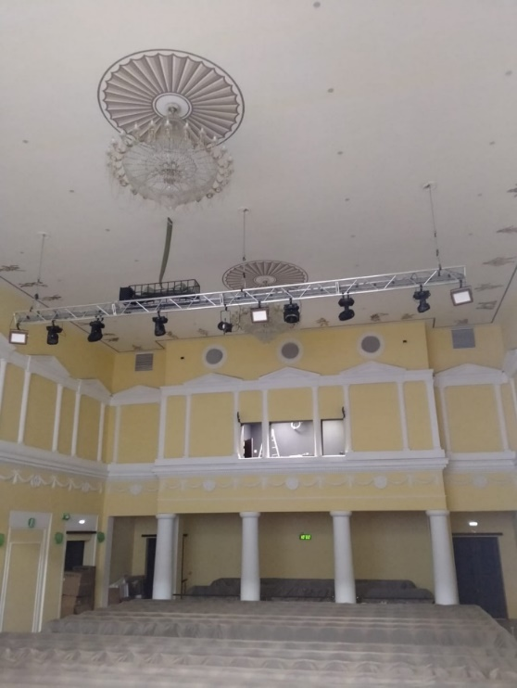
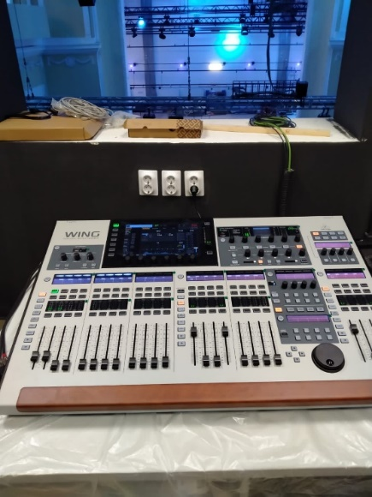
Развитие культуры
2023 год – на оснащение звуковым и светотехническим оборудованием МКУК «ПКЦ «Карнавал» на сумму 50,3 млн. рублей
(ОБ – 45,1 млн. рублей, МБ – 5,2 млн. рублей)

Slide 17
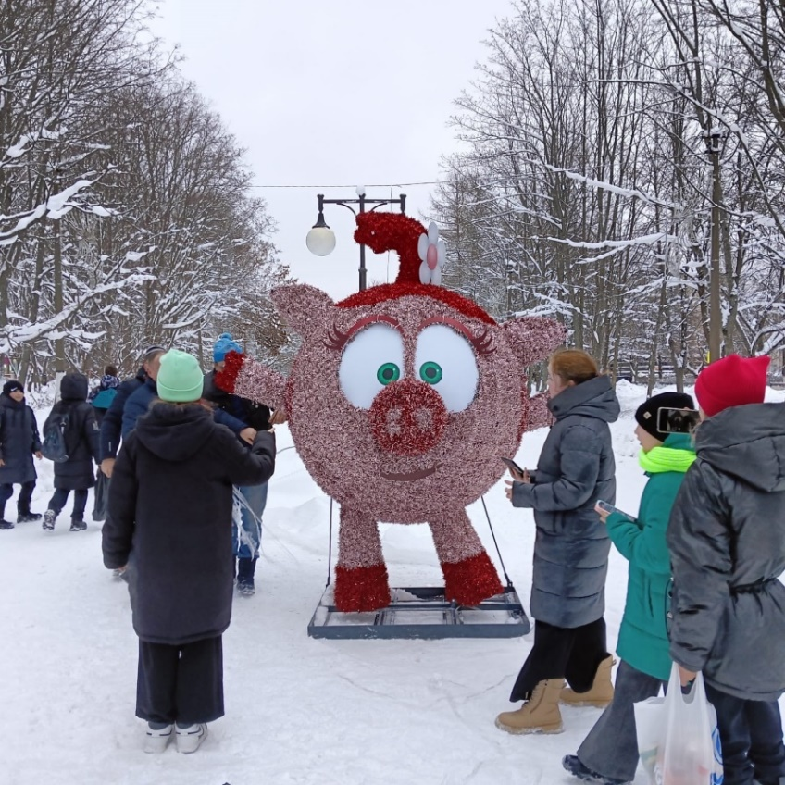
Благоустройство
Тематические конструкции для украшения города

Slide 18
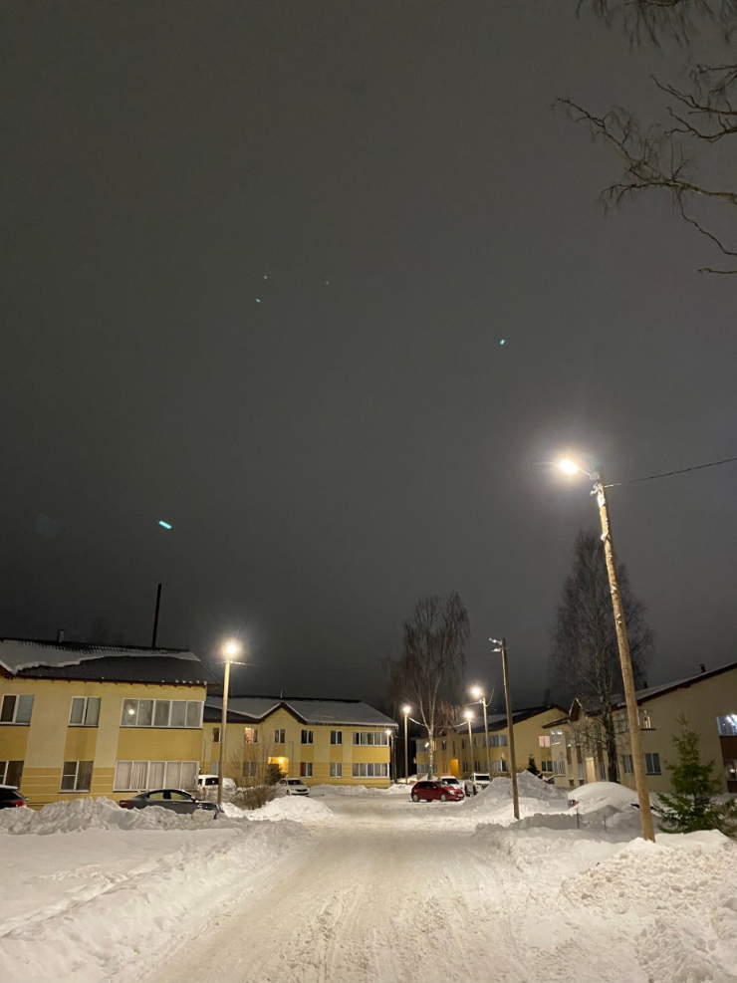
Благоустройство
Устройство уличного освещения, ул.Героя Богданова
Универсальная спортивная площадка с травмобезопасным резиновым покрытием около Политехнического колледжа по ул.Калинина д.19

Slide 19
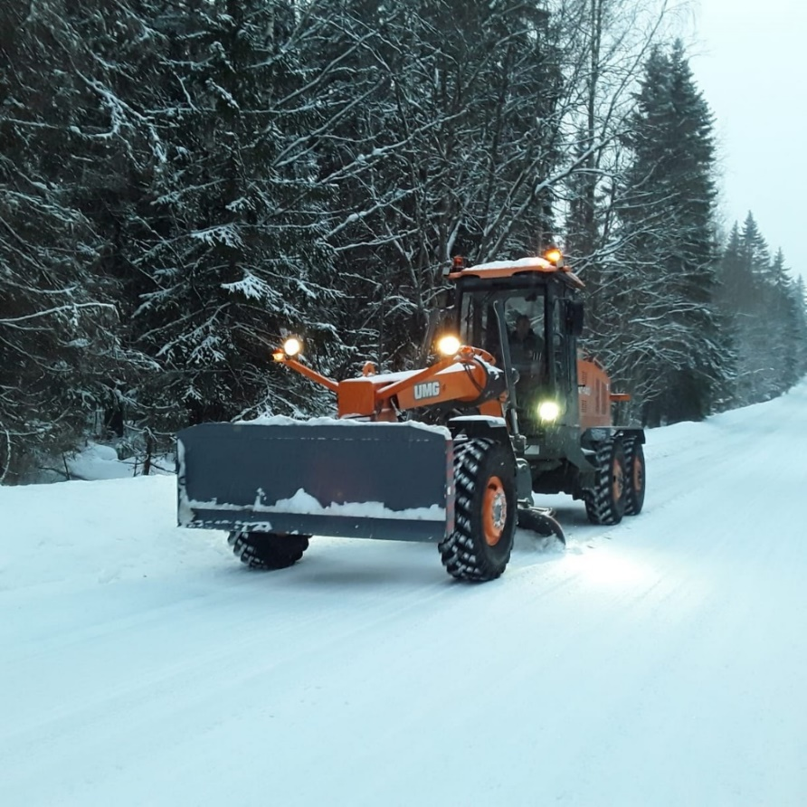
ДОРОЖНОЕ ХОЗЯЙСТВО
Приобретен
прицеп
Приобретен автогрейдер

Slide 20
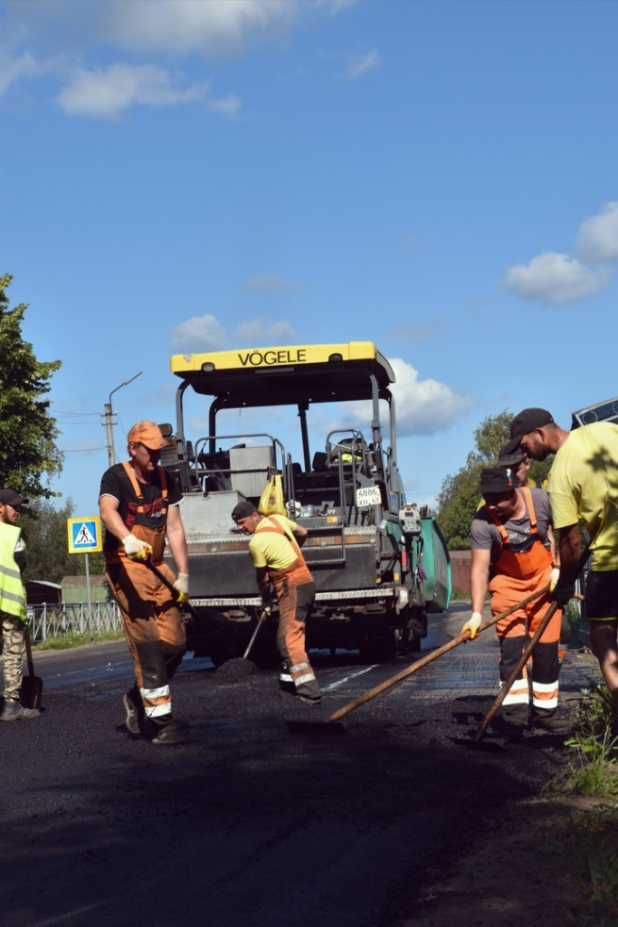
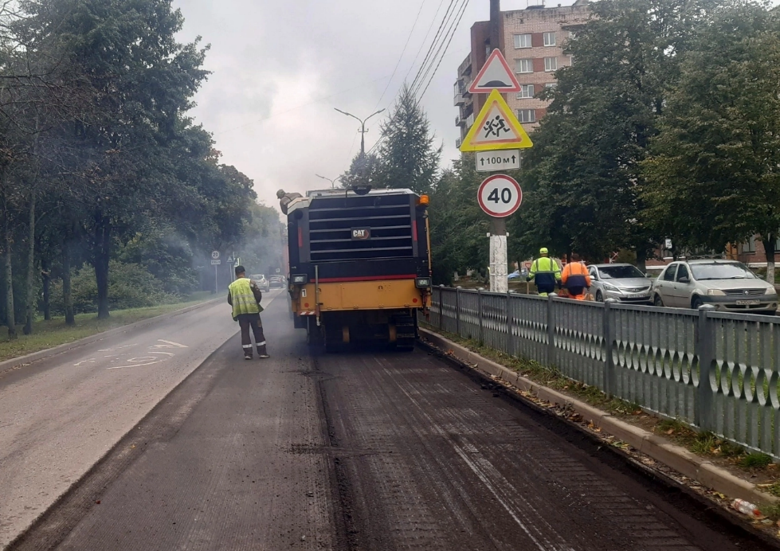
РЕМОНТ ДОРОГ
ул. Чапаева
ул. Ленина

Slide 21
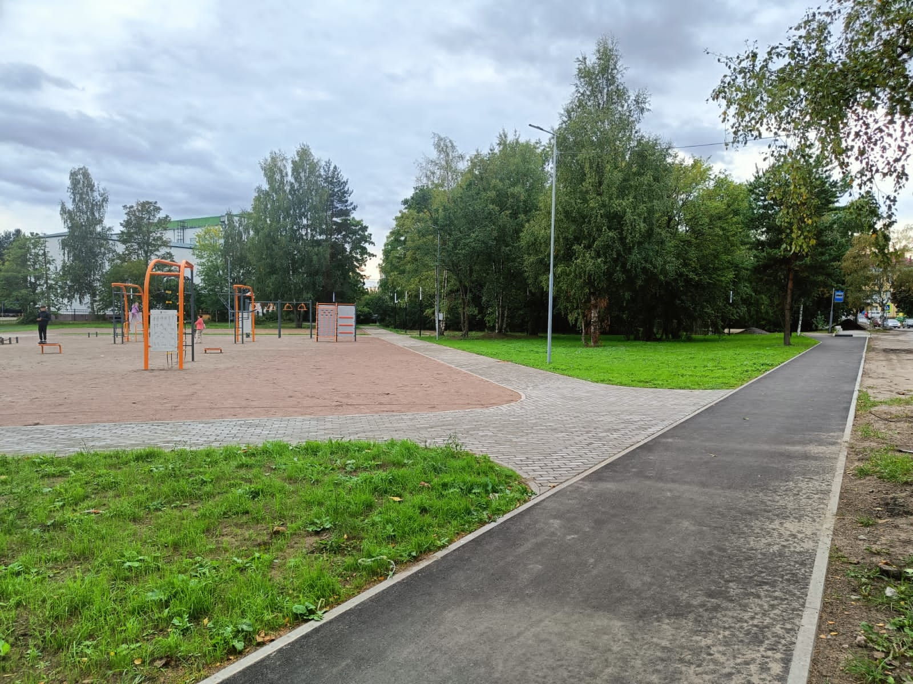
ФОРМИРОВАНИЕ КОМФОРТНОЙ ГОРОДСКОЙ СРЕДЫ
Благоустройство общественно территории по ул.Калинина д.19 в районе
Политехнического колледжа, (1 этап.)

Slide 22
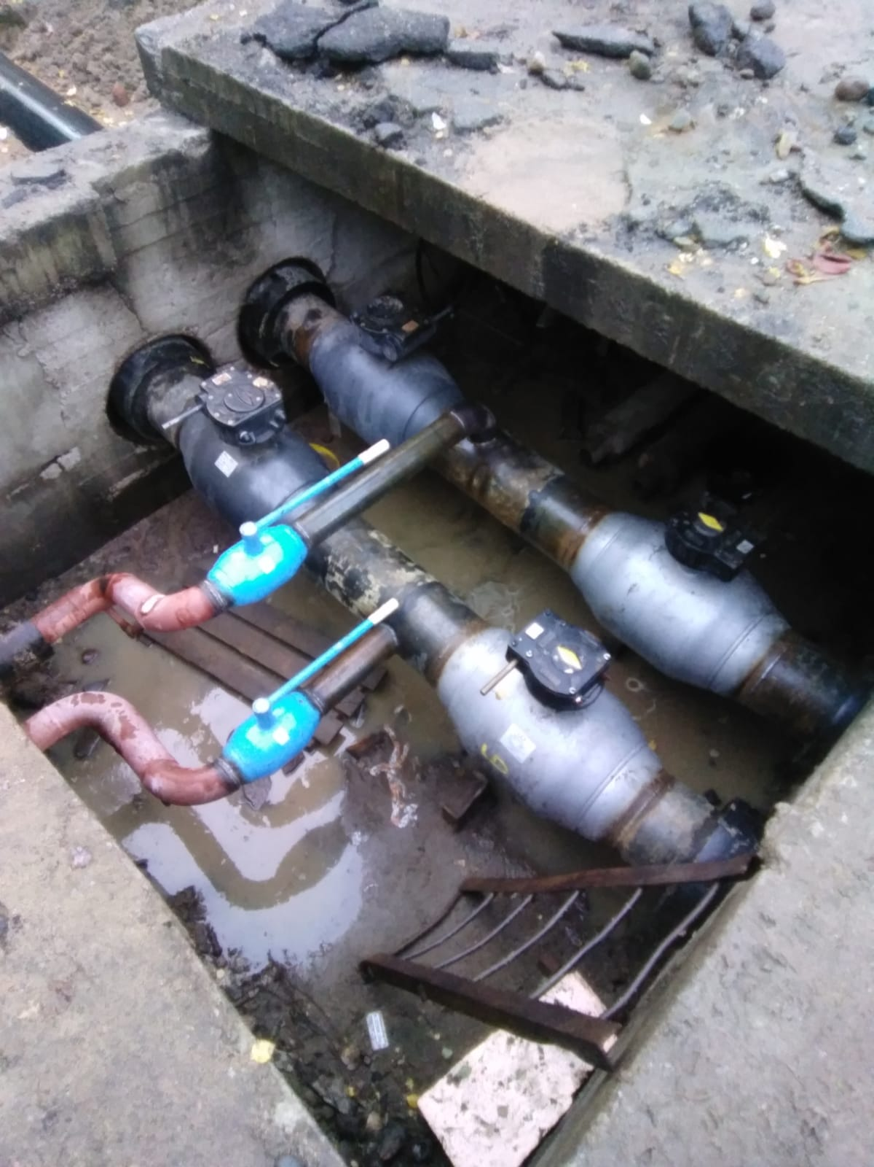
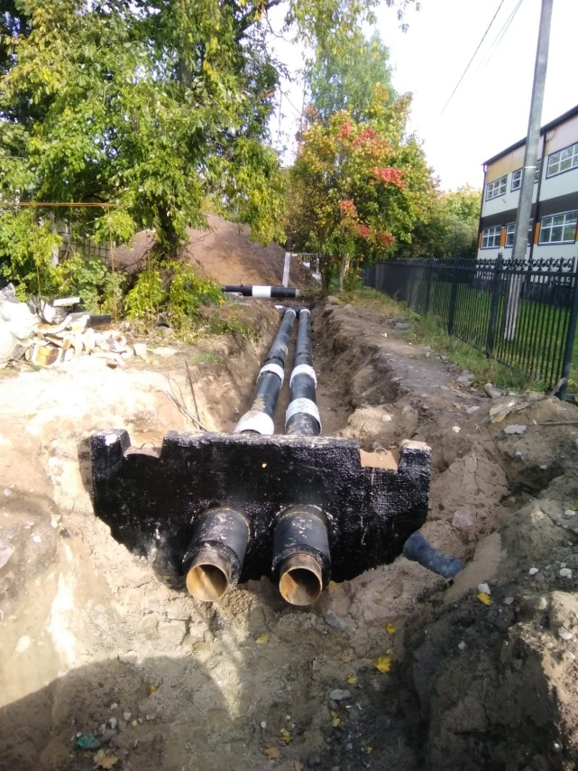
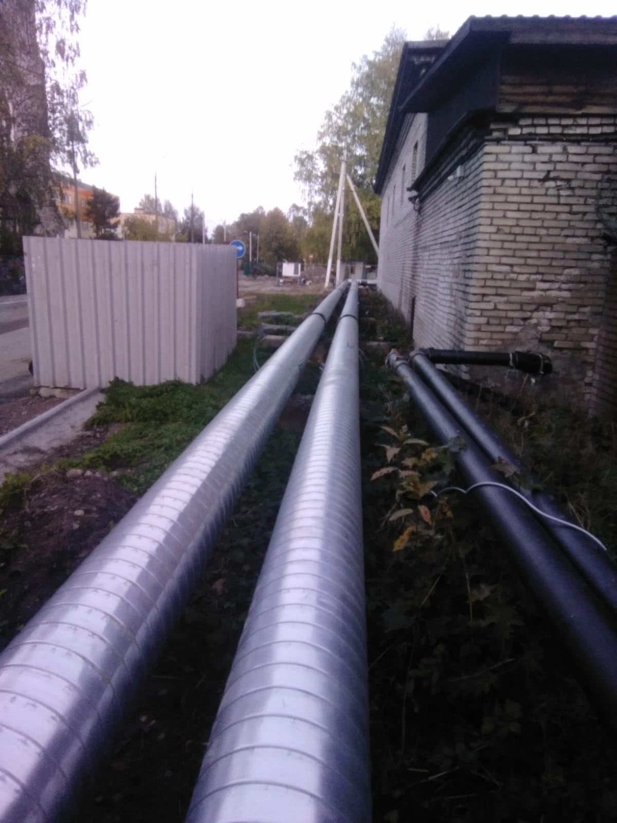
Коммунальное хозяйство
Ремонт тепловых сетей в г.Приозерске по Ленинградская

Slide 23
Спасибо за внимание

